Slide 1
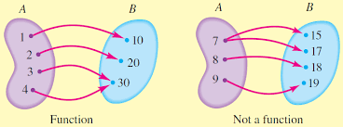
Relasi dan Fungsi
Bagian 2 (Update 2026)
Bahan Kuliah
IF2120 Matematika Diskrit
Oleh: Rinaldi Munir
Program Studi Teknik Informatika
STEI - ITB

Slide 2
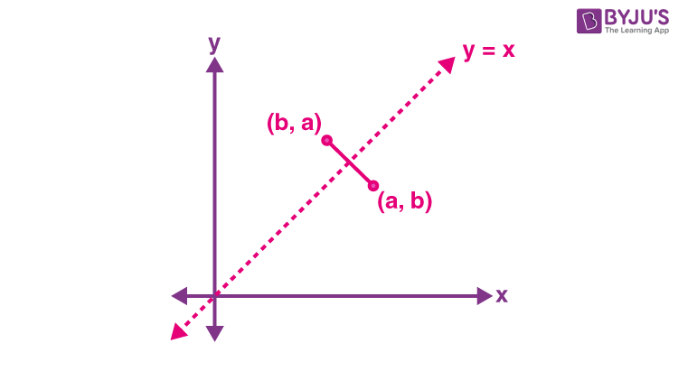

Slide 3
R⁻¹ = {(2, 2), (4, 2), (4, 4), (8, 2), (8, 4), (9, 3), (15, 3) }

Slide 13
Contoh 26. Tinjau relasi R dan S pada A = {1, 2, 3, 4}.
R = {(1, 4), (2, 3), (3, 2), (4, 1)}
S = {(1, 2), (1, 3), (1, 4), (2, 3), (2, 4), (3, 4)}
maka
S o R = { (2, 4), (3, 3), (3, 4), (4, 2), (4, 3) , (4, 4)}
sedangkan
R o S = { (1, 3), (1, 2), (1, 1), (2, 2), (2, 1), (3, 1) }
Jadi, R o S ≠ S o R

Slide 16

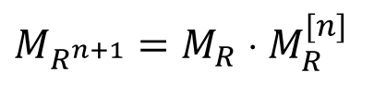
R^{n} menyatakan komposisi relasi dengan dirinya sendiri sebanyak n kali:
R^{n} = R o R o … o R ( sebanyak n kali)
dan
Oleh karena
R^{n + 1} = R^{n} o R
maka
(catatan: $M_{R} { M}_{R}^{[n]}$ = ${ M}_{R}^{[n]}$ ⋅ $M_{R}$ )
Contoh: R³ = R o R o R
$$M_{R^{n+1}}=M_{R} { M}_{R}^{[n]}$$

Slide 17
Relasi n-ary
Relasi biner hanya menghubungkan antara dua buah himpunan.
Relasi yang lebih umum menghubungkan lebih dari dua buah himpunan. Relasi tersebut dinamakan relasi n-ary (baca: ener).
Jika n = 2, maka relasinya dinamakan relasi biner (bi = 2). Relasi n-ary mempunyai terapan penting di dalam basisdata.
Misalkan A₁, A₂, …, A_{n} adalah himpunan. Relasi n-ary R pada himpunan-himpunan tersebut adalah himpunan bagian dari A₁ × A₂ × … × A_{n} , atau dengan notasi R ⊆ A₁ × A₂ × … × A_{n}.
Himpunan A₁, A₂, …, A_{n} disebut daerah asal relasi dan n disebut derajat.

Slide 21
Basisdata (database) adalah kumpulan tabel.
Salah satu model basisdata adalah model basisdata relasional (relational database).
Model basisdata ini didasarkan pada konsep relasi n-ary.
Pada basisdata relasional, satu tabel menyatakan satu relasi. Setiap kolom pada tabel disebut atribut.
Daerah asal dari atribut adalah himpunan tempat semua anggota atribut tersebut berada.

Slide 22
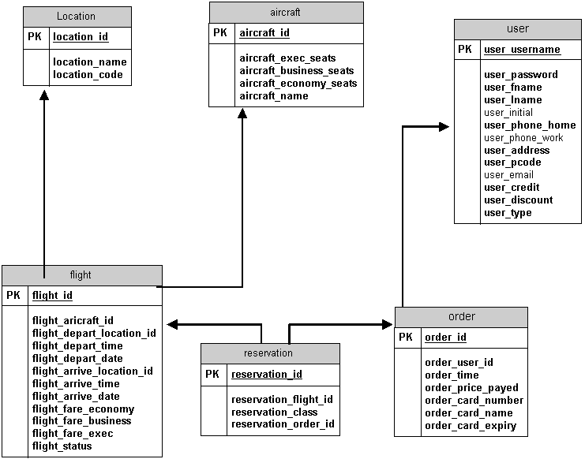
Contoh basis data relasional:

Slide 23
Setiap tabel pada basisdata diimplementasikan secara fisik sebagai sebuah file.
Satu baris data pada tabel menyatakan sebuah record, dan setiap atribut menyatakan sebuah field.
Secara fisik basisdata adalah kumpulan file, sedangkan file adalah kumpulan record, setiap record terdiri atas sejumlah field.
Atribut khusus pada tabel yang mengidentifikasikan secara unik elemen relasi disebut kunci (key).

Slide 28
Join
Operasi join menggabungkan dua buah tabel menjadi satu bila kedua tabel mempunyai atribut yang sama.
Operator: τ
Contoh 29. Misalkan relasi MHS1 dinyatakan dengan Tabel 3.7 dan relasi MHS2 dinyatakan dengan Tabel 3.8.
Operasi join
τ_{NIM, Nama}(MHS1, MHS2)
menghasilkan Tabel 3.9.

Slide 29
MHS1
MHS2
τ_{NIM, Nama}(MHS1, MHS2)

Slide 30
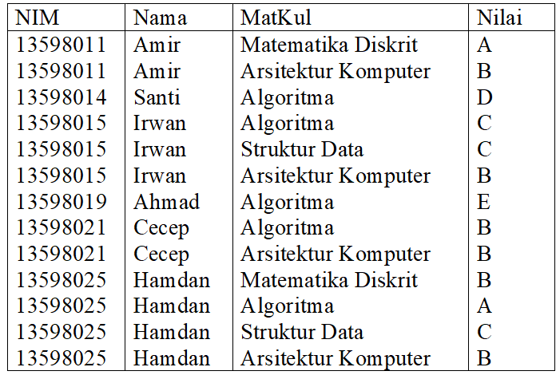
SQL
Bahasa khusus untuk query di dalam basisdata disebut SQL (Structured Query Language).
Bahasa ini dirancang agar dapat merealisasikan query abstrak yang sudah dijelaskan.
Misalnya,
SELECT NIM, Nama, MatKul, Nilai
FROM MHS
WHERE MatKul = ’Matematika Diskrit’
adalah bahasa SQL yang bersesuaian untuk query abstrak
σ_{Matkul=”Matematika Diskrit”} (MHS)
Hasil: (13598011, Amir, Matematika Diskrit, A)
(13598025, Hamdan, Matematika Diskrit, B).

Slide 31
Fungsi
Misalkan A dan B himpunan. Relasi biner f dari A ke B merupakan suatu fungsi jika setiap elemen di dalam A dihubungkan dengan tepat satu elemen di dalam B.
Jika f adalah fungsi dari A ke B kita menuliskan
f : A → B
yang artinya f memetakan A ke B.
A disebut daerah asal (domain) dari f dan B disebut daerah tujuan (codomain) dari f.
Nama lain untuk fungsi adalah pemetaan atau transformasi.
Kita menuliskan f(a) = b jika elemen a di dalam A dihubungkan dengan elemen b di dalam B.
A
B
f
a
•
b
•

Slide 34
Contoh 25. Tinjau fungsi berikut:
f(Linda) = Jakarta
f(Maria) = Medan
f(Karina) = Makassar
f(Parto) = Medan
Bayangan dari S = {Linda, Maria} adalah
f(S) = {Jakarta, Medan}
Bayangan dari S = {Maria, Parto} adalah
f(S) = {Medan}
Linda
Maria
Karina
Parto
Jakarta
Medan
Makassar

Slide 35
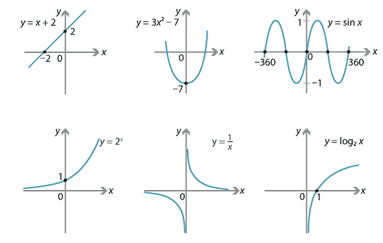
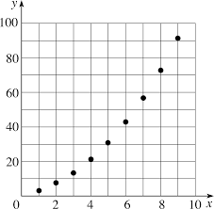
5. Kurva/grafik dalam bidang kartesian
← fungsi diskrit

Slide 36
1
2
3
u
v
w
1
2
3
u
v
w

Slide 37
1
2
3
4
u
v
w
1
2
3
u
v
w

Slide 38
Contoh 31. Misalkan A adalah himpunan mahasiswa di ITB. Manakah dari pemetaan berikut yang mendefinisikan sebuah fungsi pada himpunan A?
Setiap mahasiswa memetakan NIM (Nomor Induk Mahasiswa).
Setiap mahasiswa memetakan nomor handphone-nya.
Setiap mahasiswa memetakan dosen walinya.
Setiap mahasiswa memetakan anaknya.
Jawaban:
Ya, karena setiap mahasiswa hanya mempunyai satu buah NIM.
Tidak, karena ada mahasiswa yang mempunyai lebih dari satu nomor HP atau tidak mempunyai HP sama sekali.
Ya, karena setiap mahasiswa hanya mempunyai 1 orang dosen wali.
Tidak, jika ada mahasiwa yang belum menikah.

Slide 39
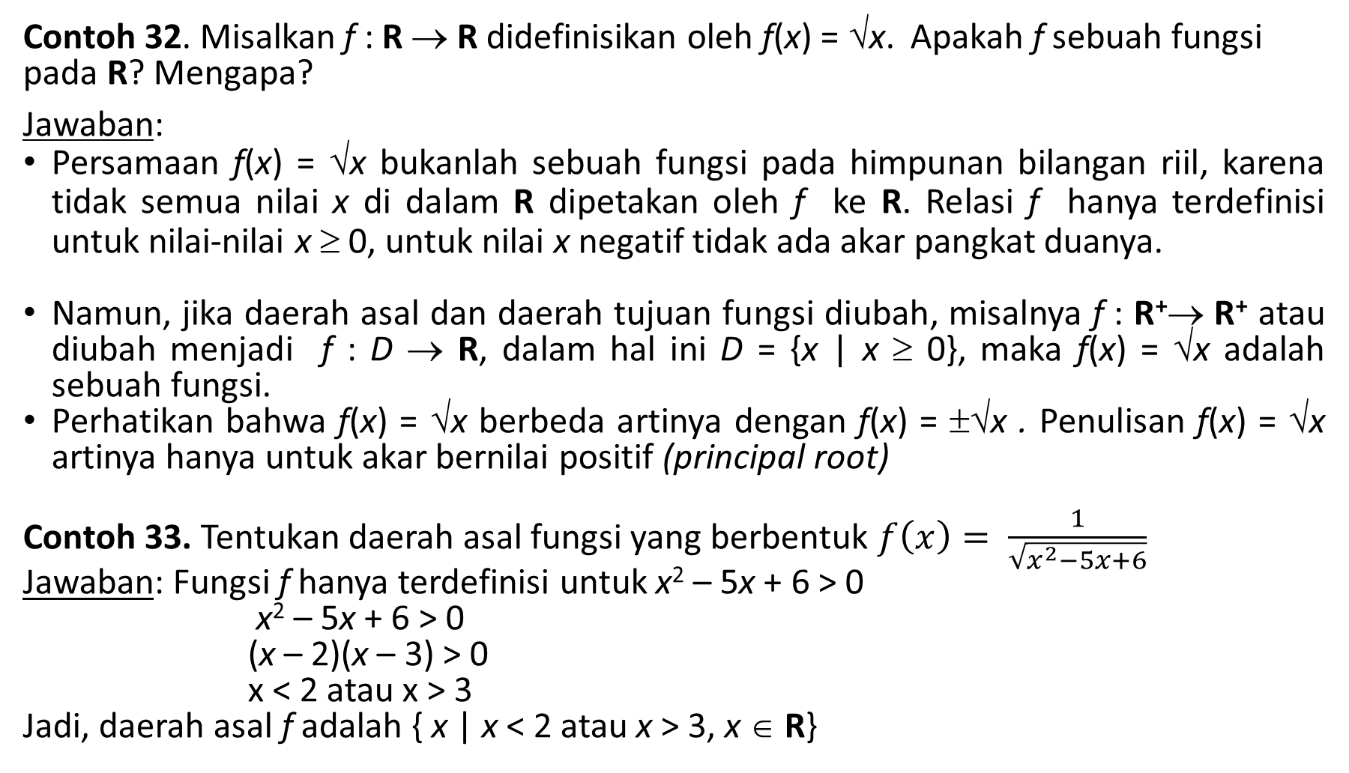
Contoh 32. Misalkan f : R → R didefinisikan oleh f(x) = √x. Apakah f sebuah fungsi pada R? Mengapa?
Jawaban:
Persamaan f(x) = √x bukanlah sebuah fungsi pada himpunan bilangan riil, karena tidak semua nilai x di dalam R dipetakan oleh f ke R. Relasi f hanya terdefinisi untuk nilai-nilai x ≥ 0, untuk nilai x negatif tidak ada akar pangkat duanya.
Namun, jika daerah asal dan daerah tujuan fungsi diubah, misalnya f : R⁺→ R⁺ atau diubah menjadi f : D → R, dalam hal ini D = {x | x ≥ 0}, maka f(x) = √x adalah sebuah fungsi.
Perhatikan bahwa f(x) = √x berbeda artinya dengan f(x) = ±√x . Penulisan f(x) = √x artinya hanya untuk akar bernilai positif (principal root)
Contoh 33. Tentukan daerah asal fungsi yang berbentuk $f\left(x\right)= \frac{1}{\sqrt{x^{2}−5x+6}}$
Jawaban: Fungsi f hanya terdefinisi untuk x² – 5x + 6 > 0
x² – 5x + 6 > 0
(x – 2)(x – 3) > 0
x < 2 atau x > 3
Jadi, daerah asal f adalah { x | x < 2 atau x > 3, x ∈ R}

Slide 41
1
2
3
u
v
w
x
1
2
3
u
v
w

Slide 46
Fungsi f dikatakan berkoresponden satu-ke-satu atau bijektif (bijective) jika ia fungsi satu-ke-satu dan juga fungsi pada.
Contoh 38. Relasi
f = {(1, u), (2, w), (3, v)}
dari A = {1, 2, 3} ke B = {u, v, w} adalah fungsi yang berkoresponden satu-ke-satu, karena f adalah fungsi satu-ke-satu maupun fungsi pada.
Contoh 39. Fungsi
f(x) = x – 1
merupakan fungsi yang berkoresponden satu-ke-satu, karena f adalah fungsi satu-ke-satu maupun fungsi pada.
1
2
3
u
v
w

Slide 47
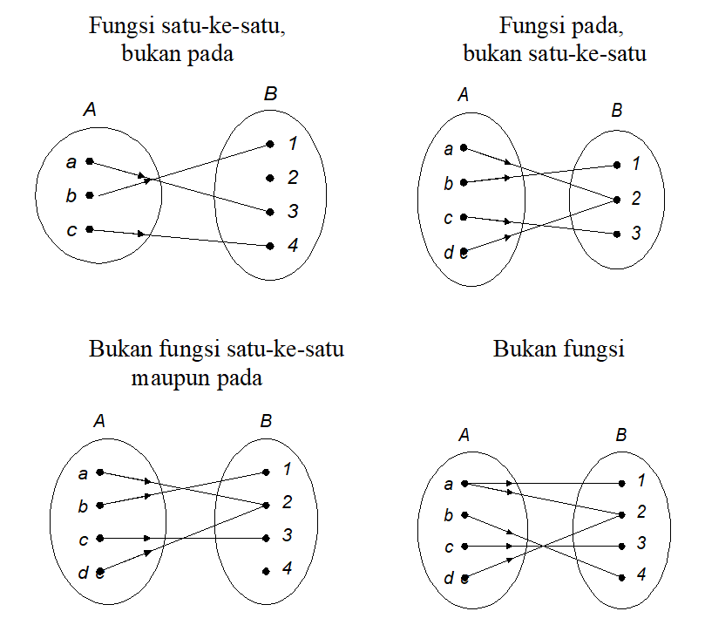

Slide 48
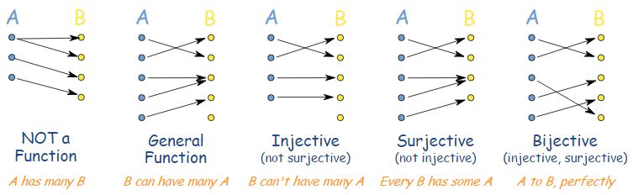
https://www.aplustopper.com/injective-surjective-bijective/

Slide 49
Contoh 40 (Kuis 2022). Tentukan apakah fungsi dibawah ini injektif, surjektif, bijektif, bukan fungsi, atau bukan keempatnya. Tuliskan juga alasannya! (fungsi memetakan himpunan yang disebutkan pertama ke himpunan yang disebutkan kedua).
Fungsi “memiliki” pada himpunan mahasiswa ITB dengan himpunan NIM ITB
Fungsi “mengambil” pada himpunan mahasiswa semester 3 Informatika ITB dengan himpunan mata kuliah wajib semester 3 Program Studi Informatika ITB.
Fungsi “terdaftar di kelas” pada himpunan mahasiswa yang mengambil Matdis dengan himpunan kelas K1,K2,K3.
Jawaban:
Bijektif karena setiap mahasiswa pasti memiliki NIM dan setiap NIM pasti dimiliki oleh seorang mahasiswa. NIM mahasiswa juga unik sehingga tidak ada 2 mahasiswa yang dipetakan pada NIM yang sama
Bukan fungsi karena satu orang mahasiswa dipetakan ke lebih dari satu buah mata kuliah wajib semester 3
Surjektif karena setiap mahasiswa yang mengambil matdis pasti terdaftar di salah satu kelas K1,K2, atau K3. Lalu setiap kelas pasti memiliki mahasiswa yang terdaftar dan bisa lebih dari 1 mahasiswa pada setiap kelas (bukan injektif).

Slide 50
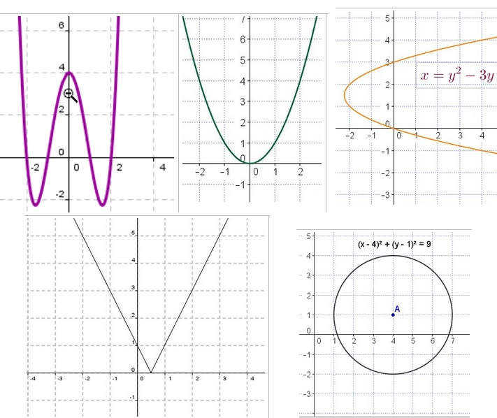
Contoh 41. Dari lima buah grafik di bawah ini, mana yang merupakan fungsi?
(a)
(b)
(c)
(d)
(e)

Slide 51
Jawaban: Defenisi fungsi menyatakan bahwa setiap nilai x ∈ A dipetakan hanya tepat ke satu buah nilai y ∈ B. Jadi x tidak boleh memiliki dua buah nilai y berbeda.
Tariklah garis vertikal (diperlihatkan dnegan garis putus-putus berwarna merah) melalui kurva fungsi f, jika garis berpotongan pada dua buah titik maka f bukan fungsi.
Berdasarkan cara di atas, maka (c) dan (e) bukan fungsi karena garis vertikal berpotongan pada dua buah titik pada kurva.
(a)
(b)
(c)
(d)
(e)

Slide 52
Balikan Fungsi
Jika f adalah fungsi berkoresponden satu-ke-satu dari A ke B, maka kita dapat menemukan balikan (invers) dari f.
Balikan fungsi dilambangkan dengan f ^{–1}. Misalkan a adalah anggota himpunan A dan b adalah anggota himpunan B, maka f ⁻¹(b) = a jika f(a) = b.
Fungsi yang berkoresponden satu-ke-satu sering dinamakan juga fungsi yang invertible (dapat dibalikkan), karena kita dapat mendefinisikan fungsi balikannya.
Sebuah fungsi dikatakan not invertible (tidak dapat dibalikkan) jika ia bukan fungsi yang berkoresponden satu-ke-satu, karena fungsi balikannya tidak ada.

Slide 53
Contoh 42. Relasi
f = {(1, u), (2, w), (3, v)}
dari A = {1, 2, 3} ke B = {u, v, w} adalah fungsi yang berkoresponden satu-ke-satu. Balikan fungsi f adalah
f ⁻¹ = {(u, 1), (w, 2), (v, 3)}
Jadi, f adalah fungsi invertible.
Contoh 43. Tentukan balikan fungsi f(x) = x – 1.
Penyelesaian:
Fungsi f(x) = x – 1 adalah fungsi yang berkoresponden satu-ke-satu, jadi balikan fungsi tersebut ada.
Misalkan f(x) = y, sehingga y = x – 1, maka x = y + 1. Jadi, balikan fungsi balikannya adalah f⁻¹(y) = y +1.

Slide 54
Contoh 44. Tentukan balikan fungsi f(x) = x² + 1.
Penyelesaian:
Dari Contoh 35 dan 37 kita sudah menyimpulkan bahwa f(x) = x² + 1 bukan fungsi yang berkoresponden satu-ke-satu, sehingga fungsi balikannya tidak ada. Jadi, f(x) = x² + 1 adalah fungsi yang not invertible.

Slide 57
Latihan (Kuis 2021). Tentukan (a) sifat dari fungsi f(x) f(x) = |x² + x + 1|, f: R → R apakah injektif, surjektif, bijektif, atau bukan ketiganya, (b) tentukan balikan dari fungsi tersebut jika ada, dan (c) hasil komposisi fungsi (f o g )(x) dengan g(x)= x - 2 dalam bentuk paling sederhana.
Jawaban:
  (a) Bukan ketiganya,
    - R tidak injektif, karena terdapat dua nilai x berbeda memiliki bayangan yang sama (ingatlah f(x) adalah fungsi parabola).
    - R tidak surjektif, karena tidak semua bilangan real merupakan jelajah dari f(x), contoh tidak ada f(x) yang menghasilkan nilai -1.
    - R tidak bijektif, karena tidak injektif dan tidak surjektif.
  (b) Tidak ada balikan karena fungsi tidak bijektif.
  (c) (f o g)(x) = |(x-2)² + (x-2) + 1| = |x² -3x + 3|

Slide 58
Latihan (Soal UTS 2022) Diberikan tiga buah fungsi f, g, dan h yang masing-masing memetakan dari A ke A, dalam hal ini A = {1, 2, 3, 4}. Fungsi f = {(1, 2), (2, 1), (3, 1), (4, 4)}, g = {(1, 2), (2, 4), (3, 1), (4, 3)}, dan h = {(1, 1), (2, 3), (3, 1), dan (4, 3)}.
Manakah dari ketiga fungsi tersebut memiliki balikan (invers)? Tentukan fungsi balikannya.
Tentukan hasil f o h o g
Jawaban:
Fungsi yang memiliki balikan hanyalah fungsi g karena berkoresponden satu-ke-satu (periksalah bahwa g satu-ke-satu dan pada). Fungsi f dan h tidak berkoreponden satu-ke-satu sehingga tidak dapat dibalikkan (periksalah bahwa f dan h bukan fungsi satu-ke-satu dan bukan fungsi pada). Balikan fungsi g adalah g^{–1} = {(2, 1), (4, 2), (1, 3), (3, 4)}.
(f o h o g)(a) = f(h(g(a))) dicari sebagai berikut:
1 → 2 → 3 → 1, 2 → 4 → 3 → 1, 3 → 1 → 1 → 2, 4 → 3 → 1 → 2
Maka, f o h o g = {(1, 1), (2, 1), (3, 2), (4, 2)}

Slide 59
Bersambung ke bagian 3

